Slide 1
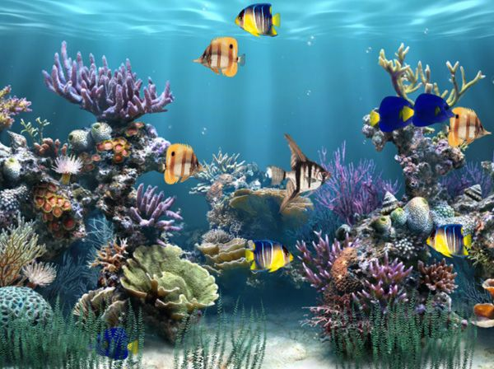
POTRAGA ZA ZLATNIM
KLJUČIĆEM
Gusarima je ispao zlatni ključić škrinje u kojoj čuvaju svoje dragocjenosti. Pronađi ga.
1
2
3
4

Slide 2
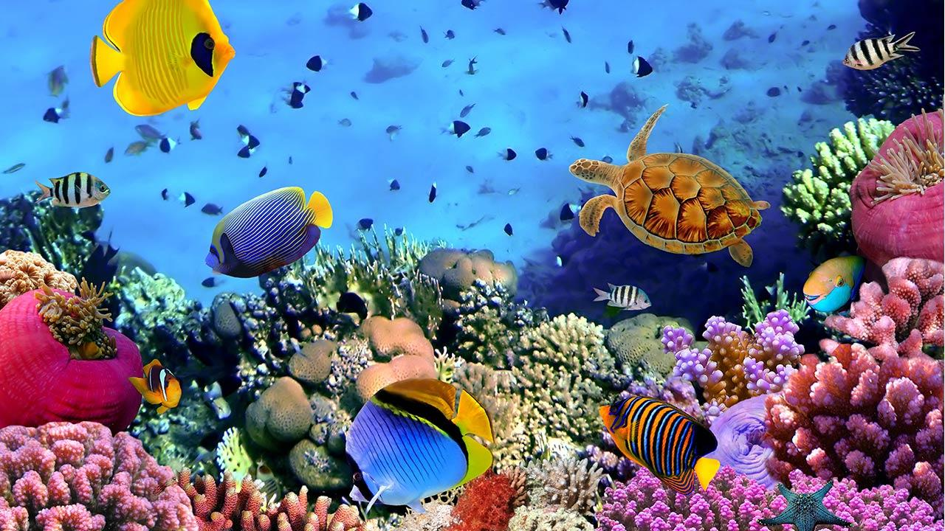
2
1
6
3
7
4
15
11
8
10
5
12
9
14
13

Slide 3
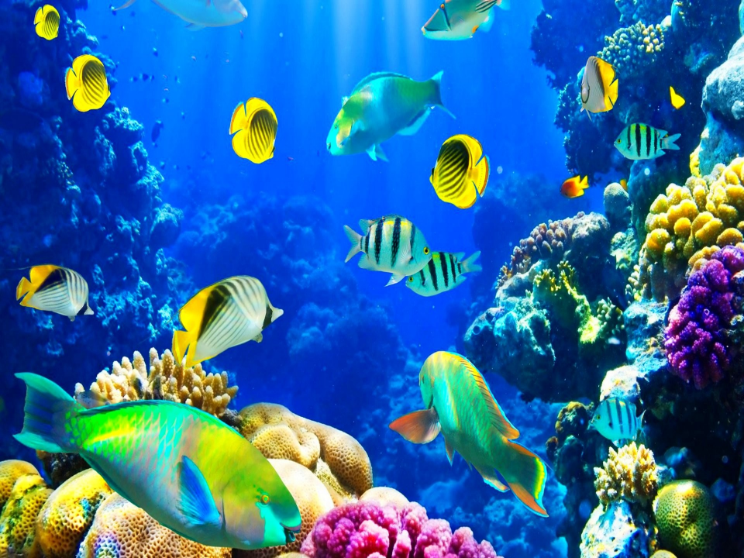
1
15
3
10
9
2
13
8
14
6
11
7
5
4
12

Slide 4
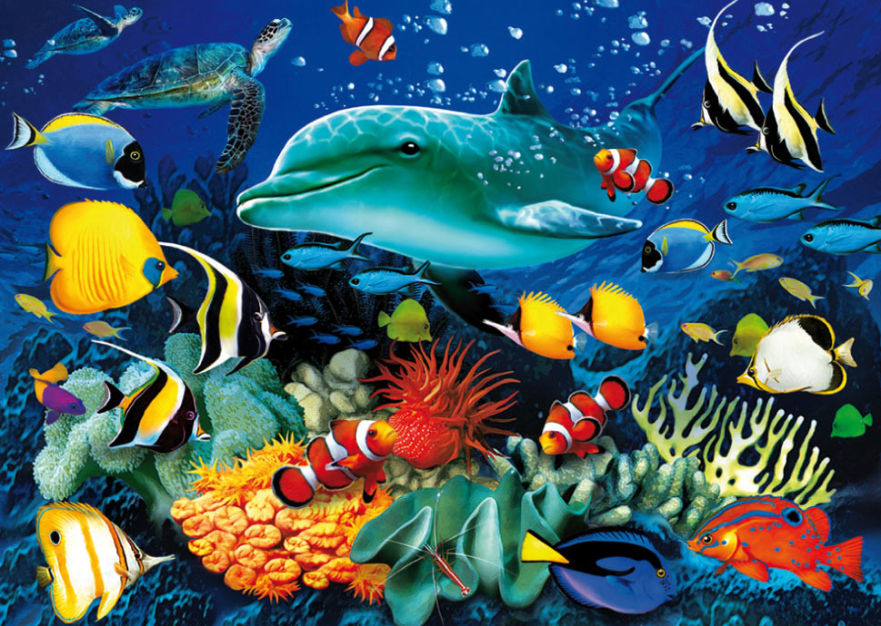
5
15
1
8
7
9
2
4
3
12
6
13
10
11
14

Slide 5
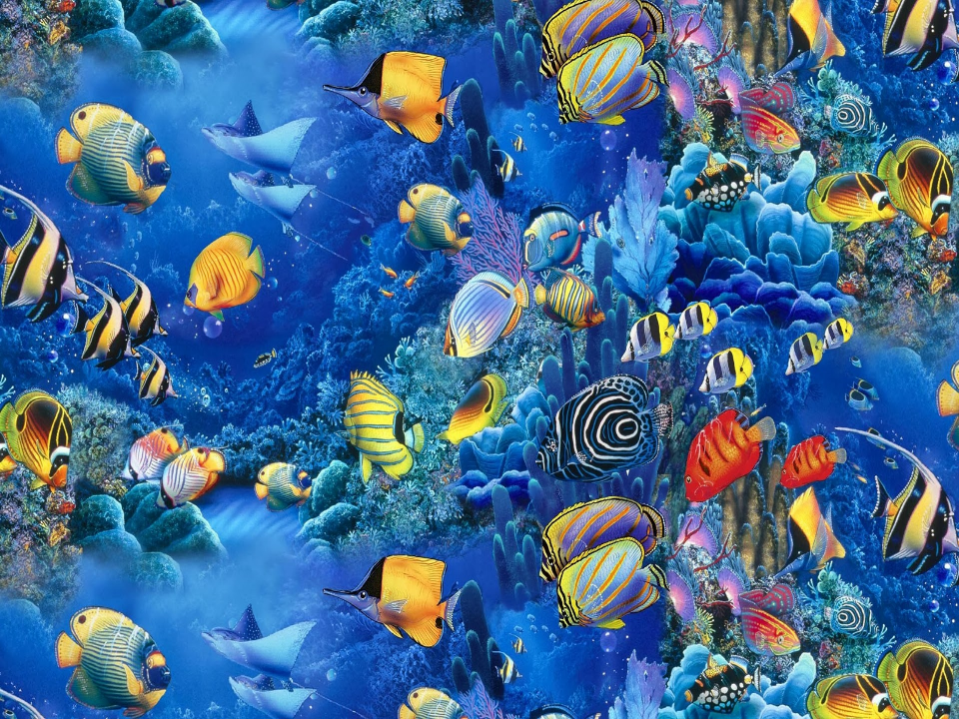
5
1
9
12
2
14
4
8
13
7
10
6
3
15
11

